Slide 1

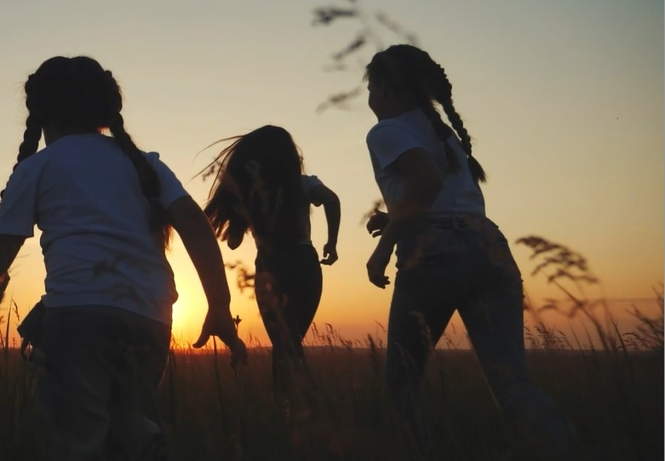
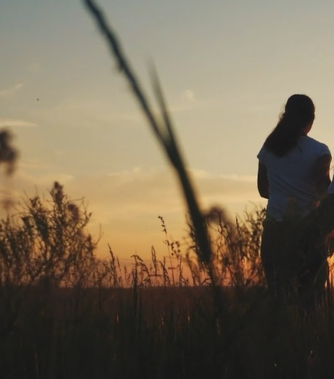
PĀRDOMAS PAR MŪSU KOPĪGO NĀKOTNI
JAUNS SABIEDRISKAIS LĪGUMS IZGLĪTĪBAS JOMĀ
Starptautiskās komisijas par izglītības attīstību nākotnē ziņojums
I Z G L Ī T Ī B A S A T T Ī S T Ī B A N Ā K O T N Ē J A U N S S A B I E D R I S K A I S L Ī G U M S
Notes:
UNESCO, kas ir Apvienoto Nāciju Organizācijas specializētā aģentūra izglītības jautājumos, aplūkojot cilvēka attīstības ideju, atbalsta humānistisku pieeju. UNESCO iniciatīvā „Izglītības attīstība nākotnē“ tiek izvirzīts jautājums, kāds būtu labākais veids, kā izmantot zināšanas un mācīšanos, lai veidotu cilvēces un planētas nākotni.
Šajā īsajā Powerpoint prezentācijā ir sniegts pārskats par jauno ziņojumu „Pārdomas par mūsu kopīgo nākotni. Jauns sabiedriskais līgums izglītības jomā“. To ir sagatavojusi neatkarīga Starptautiskā komisija par izglītības attīstību nākotnē, kuru UNESCO izveidoja īpaši šim mērķim.

Slide 2
ZIŅOJUMA PAMATOJUMS
Mūsu pasaule atrodas pagrieziena punktā
Turpināt neilgtspējīgo ceļu vai radikāli mainīt virzienu
Zināšanas un mācīšanās ir pamats atjaunotnei un pārveidei
Mums ir nepieciešams jauns sabiedriskais līgums izglītības jomā, kas spētu vērst par labu pagātnes netaisnības, vienlaikus pārveidojot nākotni
I Z G L Ī T Ī B A S A T T Ī S T Ī B A N Ā K O T N Ē J A U N S S A B I E D R I S K A I S L Ī G U M S
Notes:
Sāksim ar īsu ziņojuma pamatojumu.
Daudzi no mums arvien skaidrāk saprot, ka pasaule atrodas pagrieziena punktā. Ja esam atklāti, mēs apzināmies, ka, turpinot ierasto ceļu, mēs strauji virzāmies uz kraujas malu (pat ja izmantojam arvien ātrākus un efektīvākus risinājumus).
Mēs esam izvēles priekšā: turpināt neilgtspējīgo ceļu vai radikāli mainīt virzienu.
Mēs zinām, ka izglītība spēj radīt būtiskas pārmaiņas. Zināšanas un mācīšanās ir jebkuras sociālās pārveides pamatā. Šobrīd izglītība netiek organizēta pietiekami efektīvi, lai nodrošinātu taisnīgu, miermīlīgu un veselīgu planētu. Patiesībā daļa no mūsu grūtībām rodas tieši saistībā ar šiem izglītošanas veidiem.
Šā jaunā ziņojuma galvenais pamatojums — mums ir nepieciešams jauns sabiedriskais līgums izglītības jomā, kas spētu vērst par labu pagātnes netaisnības, vienlaikus pārveidojot nākotni.

Slide 3

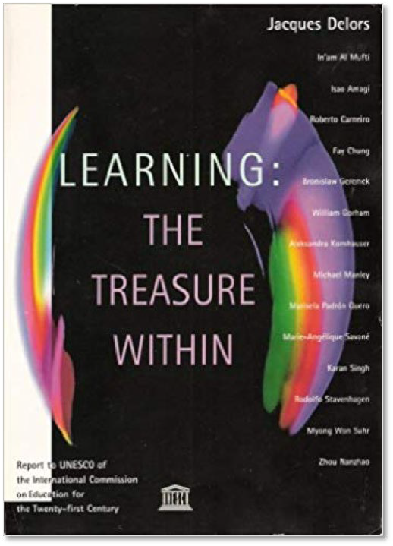

JAUNA REDZĒJUMA VEIDOŠANA VĒSTURISKI NOZĪMĪGOS
PAGRIEZIENA PUNKTOS
I Z G L Ī T Ī B A S A T T Ī S T Ī B A N Ā K O T N Ē J A U N S S A B I E D R I S K A I S L Ī G U M S
Notes:
Kopš savas dibināšanas pirms 75 gadiem UNESCO ir laiku pa laikam lūgusi sagatavot globālus ziņojumus, lai pārvērtētu izglītības lomu nozīmīgos sabiedrisko pārmaiņu laikos.
Šis ir trešais no prognožu un redzējuma veidošanas apskatiem, kurus vienas paaudzes laikā, būtiskos vēsturisku pāreju brīžos organizējusi UNESCO.
Pirmajā no šiem ziņojumiem, kas tika sagatavots 1972. gadā, „Mācīties būt. Izglītība pasaulē šodien un rīt” (Learning to Be: The World of Education Today and Tomorrow), jau izskanēja brīdinājums par riskiem, ko var radīt nevienlīdzība, un tika uzsvērta nepieciešamība arvien paplašināt izglītību, nodrošināt izglītību visas dzīves garumā un veidot „mācīšanās sabiedrību“ [angļu valodā — learning society].
Tam 1996. gadā sekoja ziņojums „Mācīšanās ir zelts” (Learning: The Treasure Within), kurš piedāvāja integrētu izglītības redzējumu, kas balstās uz četriem pīlāriem: mācīties būt, mācīties zināt, mācīties darīt un mācīties dzīvot kopā, raugoties mūžizglītības perspektīvā.
Jaunākajā ziņojumā, kas tika sagatavots 2021. gadā, ir sniegts uz nākotni vērsts izglītības redzējums. Tajā ir izklāstīta stratēģija dialoga un rīcības īstenošanai dažādos līmeņos.

Slide 4
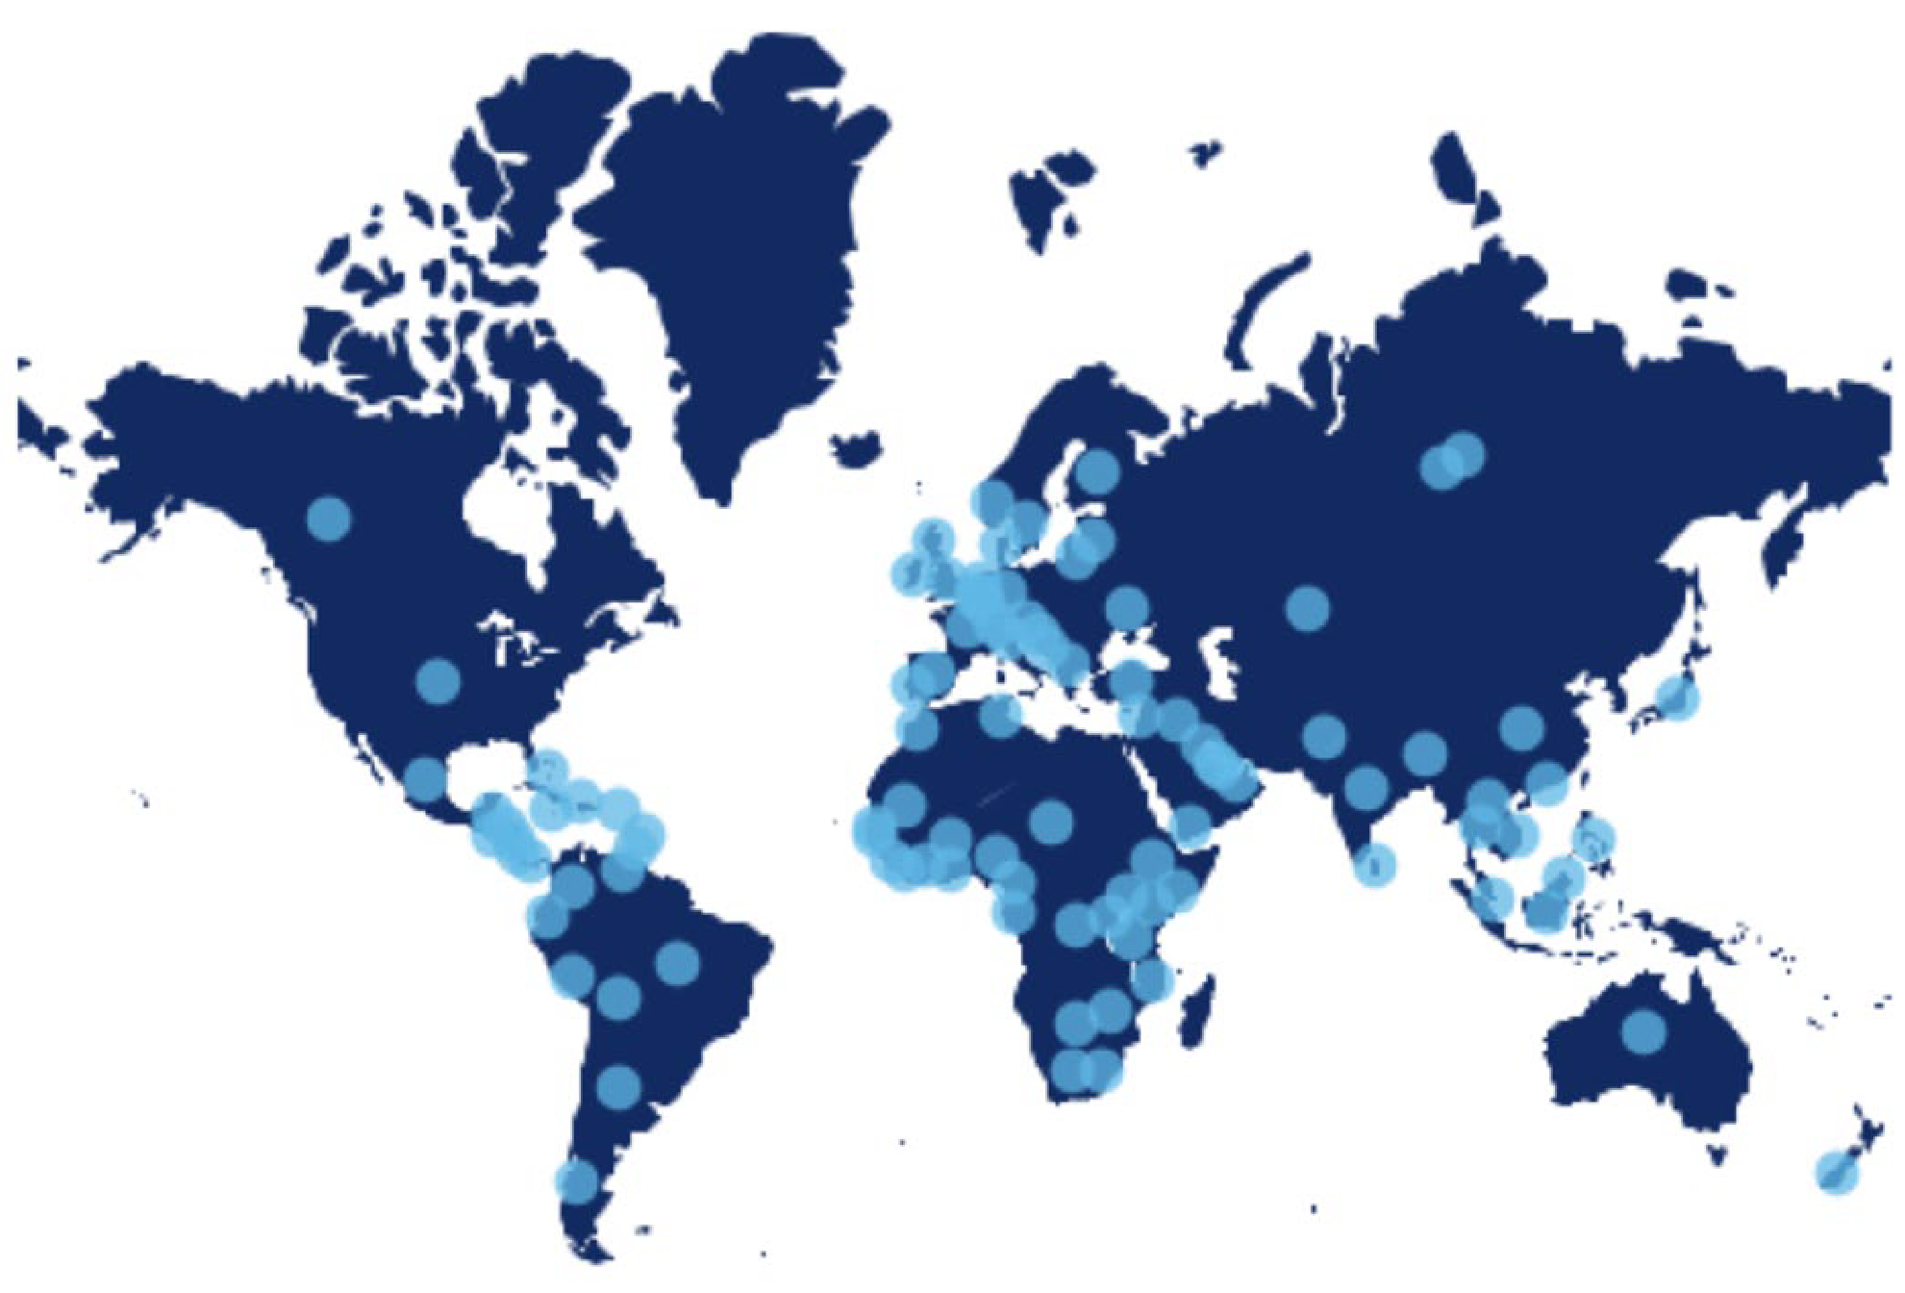
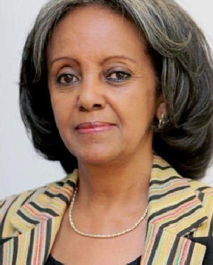
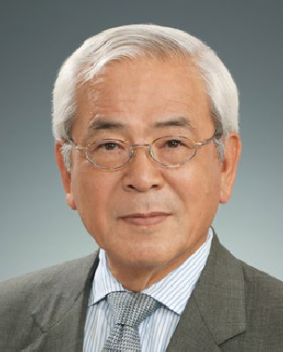
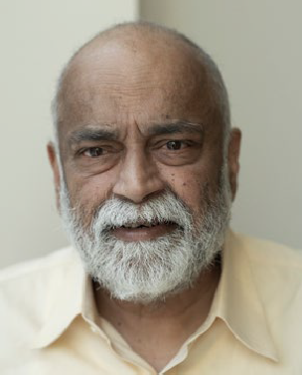
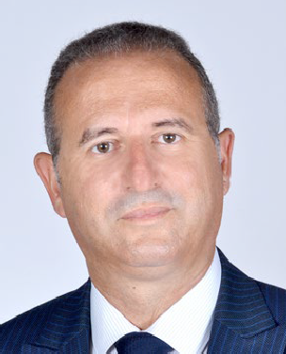
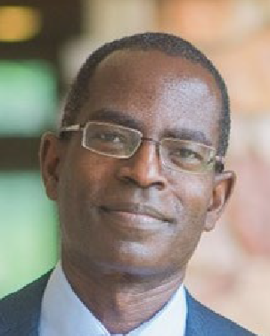
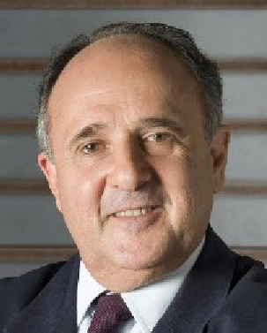
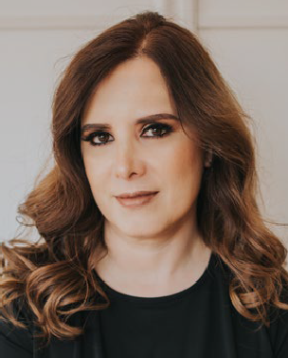
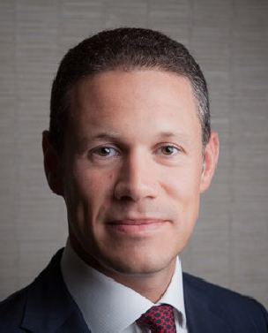
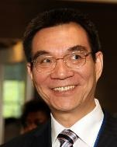

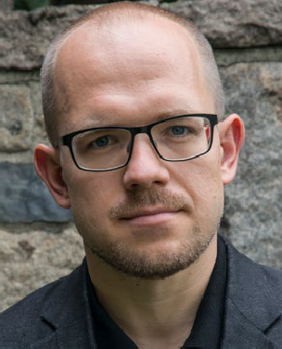
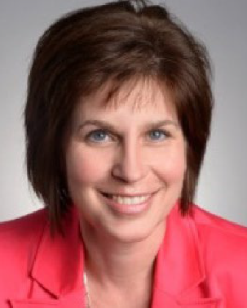
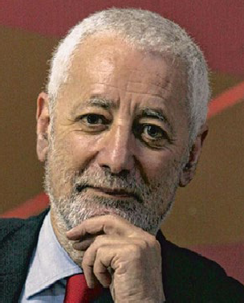
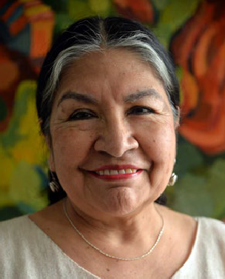
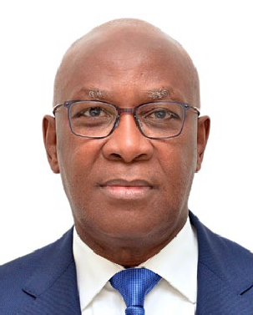
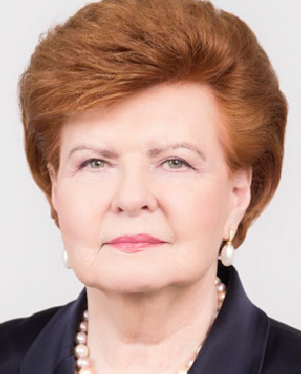
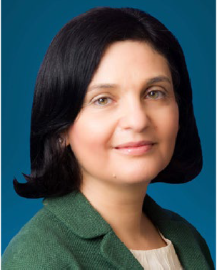
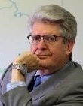
GLOBĀLS ZIŅOJUMS
I Z G L Ī T Ī B A S A T T Ī S T Ī B A N Ā K O T N Ē J A U N S S A B I E D R I S K A I S L Ī G U M S
Notes:
Šis ziņojums tika sagatavots Viņas Ekselences Etiopijas Federatīvās Demokrātiskās Republikas prezidentes Sahles Vorkas Zevdes vadībā. Šajā darbā viņai palīdzēja vēl 17 globālie viedokļu līderi, kas darbojas dažādās jomās un dažādās pasaules malās, kopā veidojot UNESCO Starptautisko komisiju par izglītības attīstību nākotnē.
Ziņojums tika sagatavots kopīga darba un dialoga procesā, kurā iesaistījās vairāk nekā viens miljons cilvēku visā pasaulē. Tie dalījās ar savām idejām dažādās sanāksmēs, tīmekļsemināros, tiešsaistes platformās un aptaujās.
Šajā plašajā un atklātajā apspriešanās procesā piedalījās jaunieši, izglītības darbinieki, pilsoniskā sabiedrība, valdību pārstāvji, uzņēmēji un citas ieinteresētās personas.
[Kopīgais darbs sīkāk izklāstīts šajā videomateriālā: https://youtu.be/GOXMYzcaExA]

Slide 5
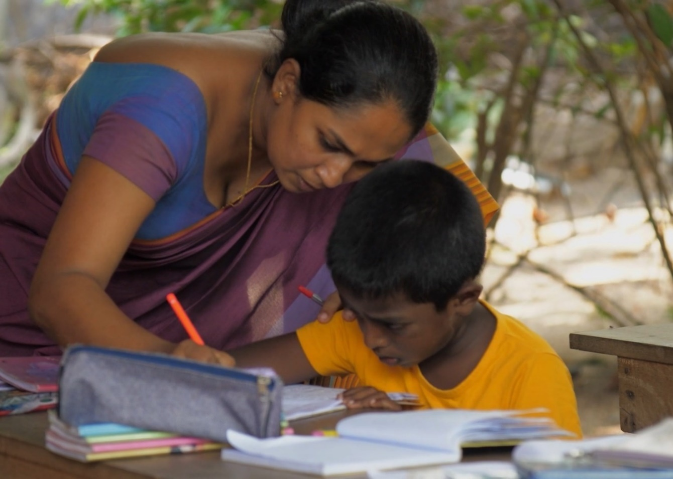
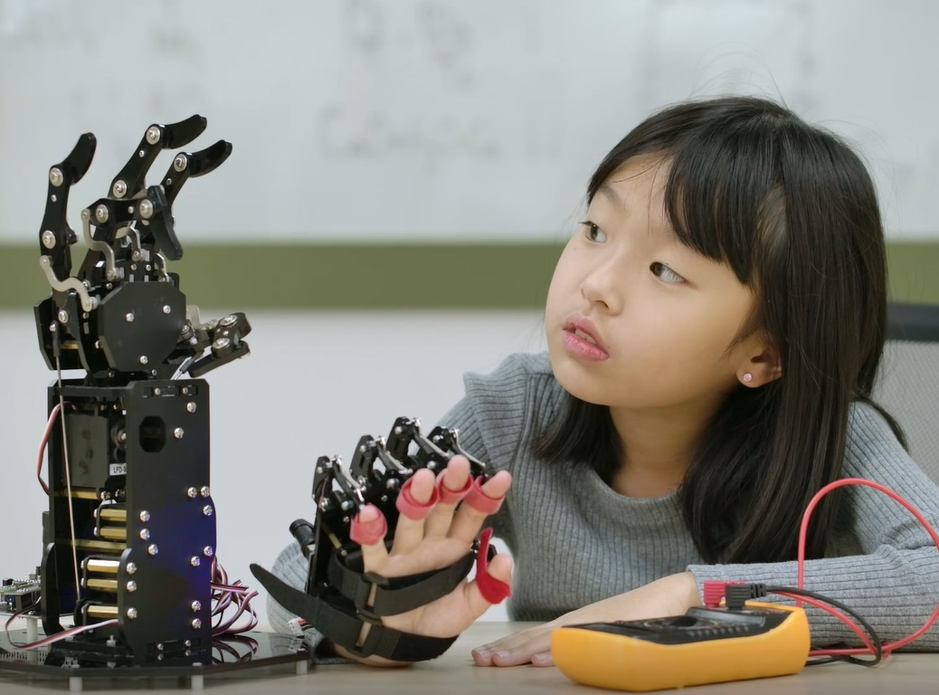
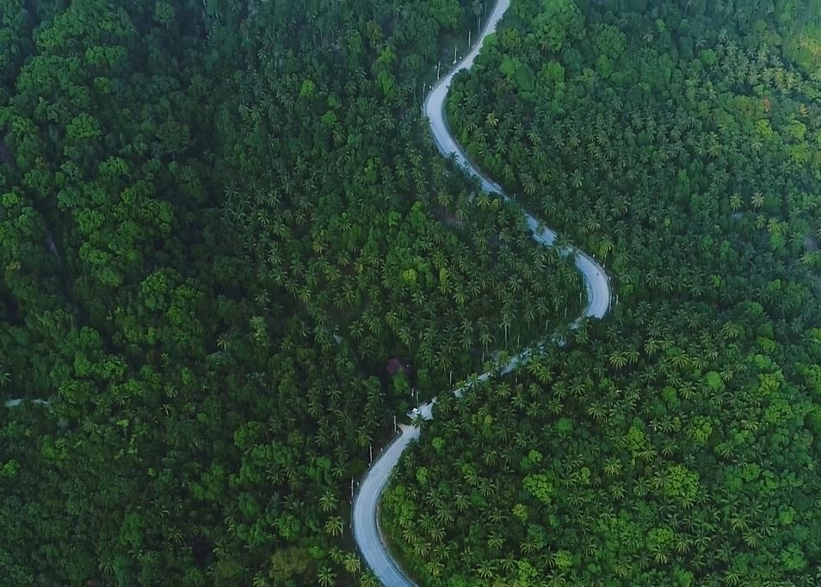
NEPIEPILDĪTIE SOLĪJUMI UN NENOTEIKTĀ NĀKOTNE
Izglītības sistēmu paplašināšanās pēdējo 75 gadu laikā ir devusi iespēju mācīties ļoti daudziem, tomēr tikpat daudziem šīs mācību iespējas ir bijušas liegtas vai nodrošinātas visai zemā kvalitātē
Mūs sagaida graujošas pārmaiņas un dažādas iespējamās nākotnes alternatīvas
Mums ir steidzami jāatjauno līdzsvars attiecībās vienam ar otru, dzīvo planētu un tehnoloģijām
I Z G L Ī T Ī B A S A T T Ī S T Ī B A N Ā K O T N Ē J A U N S S A B I E D R I S K A I S L Ī G U M S
Notes:
Ziņojuma sākumā aplūkots pasaules pašreizējais stāvoklis. Tendences, kas novērojamas ilgstošā laikposmā, parāda, ka izglītības jomā ir paveikts liels darbs tās pieejamības un dzimumu līdztiesības ziņā. Tomēr progress ir nevienmērīgs un daudzi šobrīd redzamie trūkumi ir veidojušies no iepriekš pieļautajām kļūdām — atstumtības un netaisnības.
Viens no pieciem bērniem valstīs ar zemiem ienākumiem un viens no desmit bērniem visā pasaulē šobrīd joprojām neapmeklē skolu.
Gandrīz 90 % skolēnu valstīs ar zemiem ienākumiem pamet skolu, nepabeidzot vidējo izglītību.
Mūsdienās viens no četriem jauniešiem šādās valstīs joprojām neprot lasīt un rakstīt.
Covid-19 pandēmija ir ievērojami saasinājusi šīs problēmas un palielinājusi nevienlīdzību.
Mūs sagaida virkne jaunu, būtisku apdraudējumu un nenoteikta nākotne.
* Mūsu planēta ir apdraudēta, taču mums ir spēcīga motivācija šo situāciju labot.
* Demokrātiskā pārvalde piedzīvo dažādus triecienus, taču vienlaikus pieaug arī pilsoniskā līdzdalība.
* Digitālās tehnoloģijas ne vienmēr izpilda to nestos solījumus, tomēr tām piemīt milzīgs potenciāls.
* Kļūst arvien sarežģītāk nodrošināt darbu, kas orientēts uz cilvēka vajadzībām, taču arvien lielāka uzmanība tiek pievērsta darba mērķim un nozīmīgumam.
Šobrīd daudziem no mums šķiet, ka ir zudis līdzsvars uz šīs planētas. Mums ir jāatceras, ka esam savstarpēji saistīti. Ir jāatjauno līdzsvars mūsu attiecībās vienam ar otru, dzīvo planētu Zemi un tehnoloģijām.
Risinot nākotnes izaicinājumus, ir svarīgi atcerēties, ka izglītības uzdevums nav tikai reaģēt uz esošo situāciju. Tai ir jābūt soli priekšā, mācībām un zināšanām ieņemot nozīmīgu lomu tādas nākotnes veidošanā, kādu vēlamies redzēt.

Slide 6
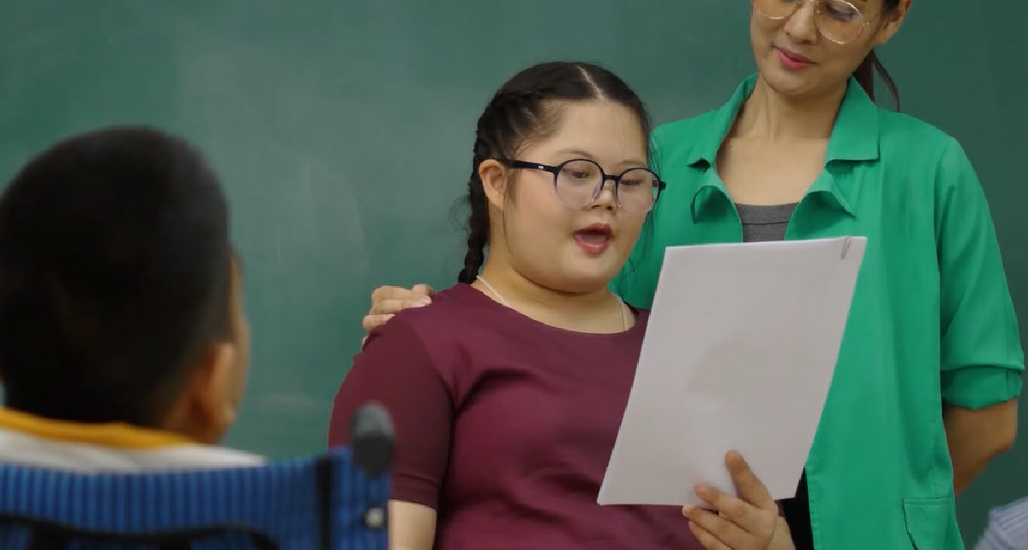

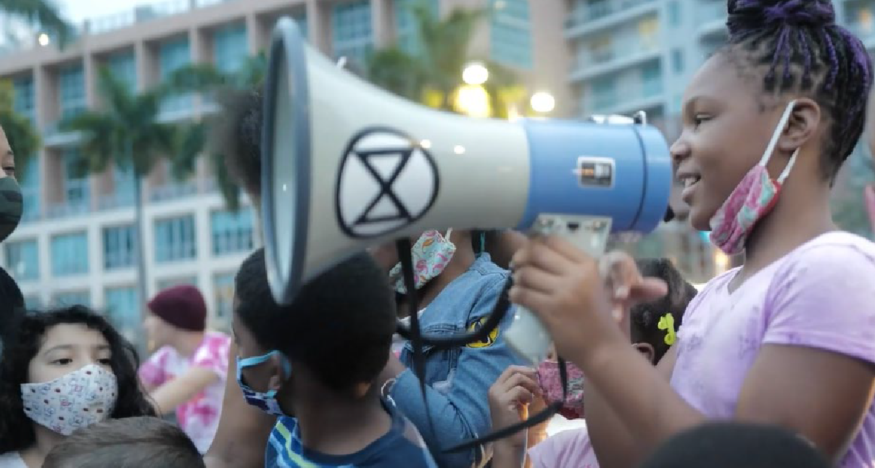
JAUNS SABIEDRISKAIS LĪGUMS IZGLĪTĪBAS JOMĀ
Lai atjauninātu izglītību, mums ir nepieciešams
veidot jaunu sabiedrisko līgumu izglītības jomā,
kas spētu vērst par labu pagātnes netaisnības, vienlaikus pārveidojot nākotni
PAMATPRINCIPI
MĀCĪBU PROCESA ORGANIZĒŠANA
RĪCĪBA UN DALĪBNIEKI
I Z G L Ī T Ī B A S A T T Ī S T Ī B A N Ā K O T N Ē J A U N S S A B I E D R I S K A I S L Ī G U M S
Notes:
Komisijas ziņojumā ir ierosināts — labākais veids, kā atjaunināt izglītību, ir veidot jaunu sabiedrisko līgumu izglītības jomā, kas spētu vērst par labu pagātnes netaisnības, vienlaikus pārveidojot nākotni.
Tas nozīmē, ka ir nepieciešams pārskatīt mūsu — kā sabiedrības — netiešās vienošanās par to, kā sadarboties mācību un zināšanu organizēšanas procesā kopēja labuma vārdā.
Mums ir jāpārlūko pamatvērtības jeb pamatprincipi, uz kuriem balstās mūsu izglītības sistēmas. Tas nozīmē:
— nerimstoši apliecināt, ka pastāv tiesības uz izglītību visas dzīves garumā, un sasaistīt tiesības uz izglītību ar tiesībām uz informāciju, zinātni, līdzdalību un piekļuvi internetam,
— atkārtoti apliecināt, ka izglītība ir sabiedrisks mērķis un kopējs labums.
Mums ir jāpārskata mācību procesa organizēšana, t. i., izglītības sistēmu uzbūve un veids, kā organizējam skolas, universitātes un visas izglītības ieguves vietas un laikus.
Jauna sabiedriskā līguma veidošana izglītības jomā nozīmē aplūkot rīcību un dalībniekus, t. i., metodes, kā mēs veidojam, saglabājam un uzlabojam izglītību, kā arī to, kuri sabiedrības dalībnieki ir iesaistīti šajos kopīgajos centienos.

Slide 7
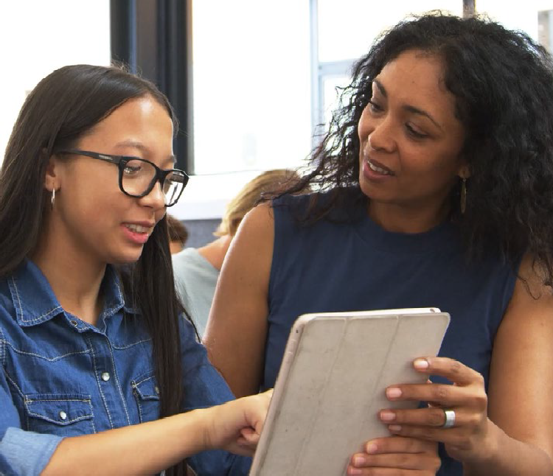
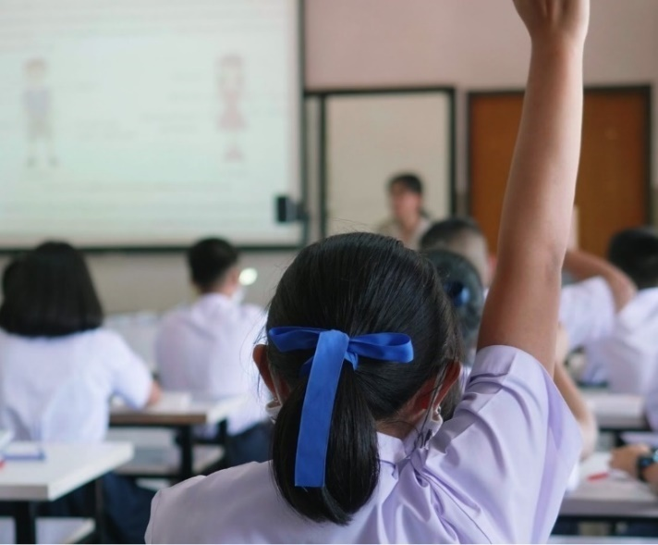
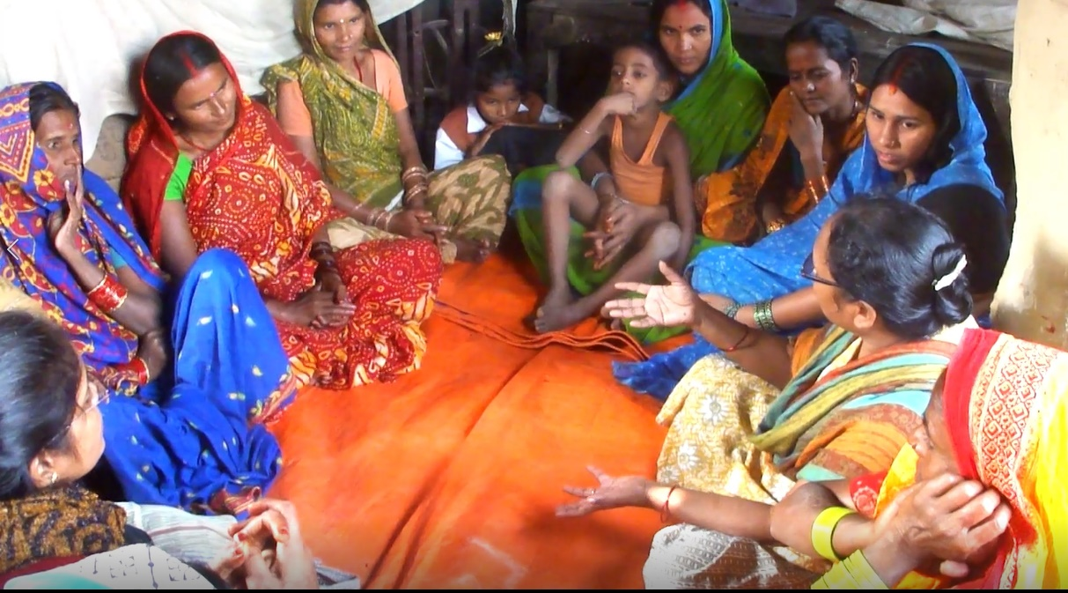
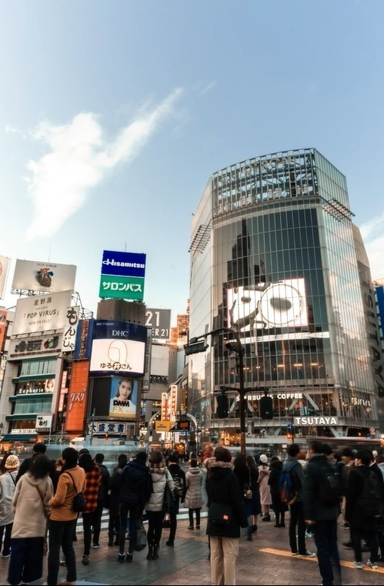
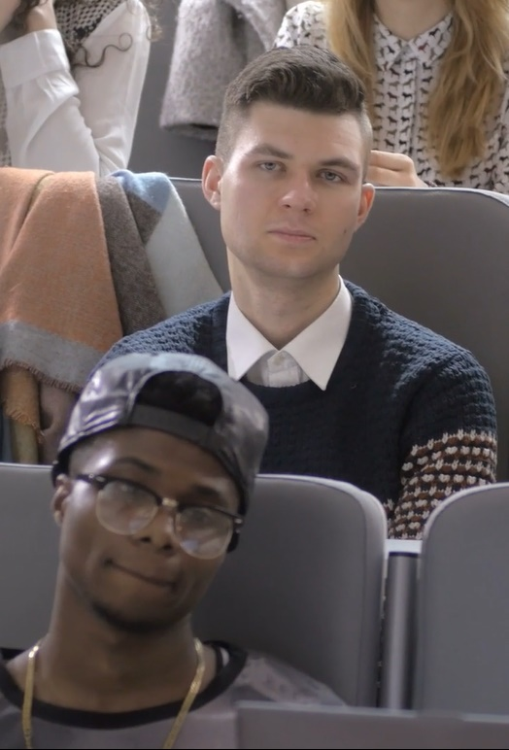






JAUNS KOPĪGAIS REDZĒJUMS PAR IZGLĪTĪBU
KĀPĒC mēs mācāmies
Individuālo un kolektīvo spēju attīstīšana, lai īstenotu pārveidi taisnīgas un ilgtspējīgas nākotnes vārdā
KO mēs mācāmies
Uzsvars uz ekoloģijas, starpkultūru un starpnozaru mācīšanos
KĀ mēs mācām un mācāmies
Mācību metodes sadarbības veicināšanai:
sadarbībā balstīta mācīšana un mācīšanās
KĀ mēs organizējam mācību vidi
Skolu nosargāšana un pārveide
Plašāku izglītības ekosistēmu pamatelementi
Notes:
Izglītības jaunā sabiedriskā līguma pamatā ir ideja, ka izglītībai ir jāpalīdz mums veidot jaunu redzējumu par mūsu kopīgo nākotni.
Ziņojumā tiek aicināts pārskatīt:
Kāpēc mēs mācāmies; kāds ir izglītības mērķis.
Tā vietā, lai izglītībā galveno uzmanību veltītu nacionālā pilsoniskuma un ekonomiskās attīstības centieniem, ziņojumā tiek aicināts attīstīt individuālās un kolektīvās spējas, lai mēs spētu īstenot pārveidi. Izglītības uzmanības centrā ir jāliek atbalsts indivīdiem, kopienām un valstīm, lai īstenotu transformējošas pārmaiņas gan vietējā, gan valsts, gan arī globālā līmenī;
Ko mēs mācāmies; kāds ir mācību saturs un mācību procesa organizācija.
Pārāk bieži esošajās mācību programmās zināšanas tiek pakārtotas atsevišķiem mācību priekšmetiem, kuriem nav reālas saistības ar ikdienas dzīvi un mūsdienu problēmām. Tā vietā mācību programmās un izvirzītajos mērķos uzsvars ir jāliek uz ekoloģijas, starpkultūru un starpnozaru mācīšanos;
Kā mēs mācām un mācāmies; kādas ir mācību un mācīšanas metodes.
Mums ir jāstiprina uz sadarbību orientētas mācību metodes, mācīšana un mācīšanās, kā arī nozīmīgs un jēgpilns mācību rezultātu novērtējums;
Kā mēs organizējam mācību vidi.
Skolas ir jāaizsargā kā unikālas mācību vides un jāpārveido, lai tās kalpotu par pamatelementu plašākās izglītības ekosistēmās un mācību vietu tīklos.

Slide 8
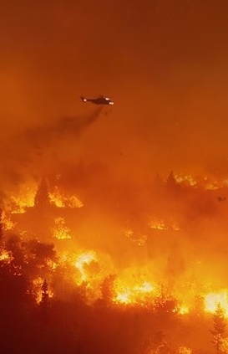
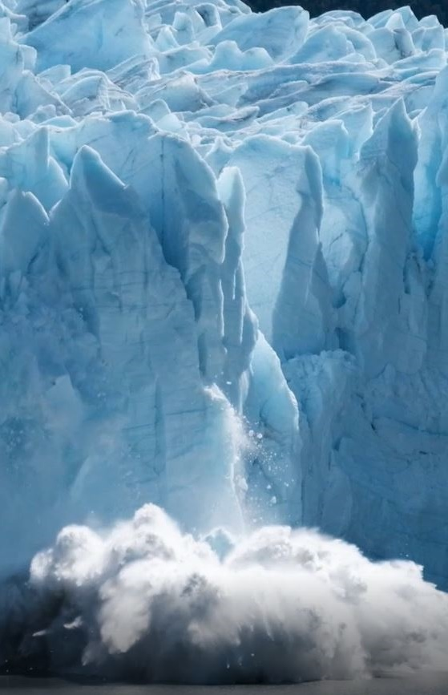
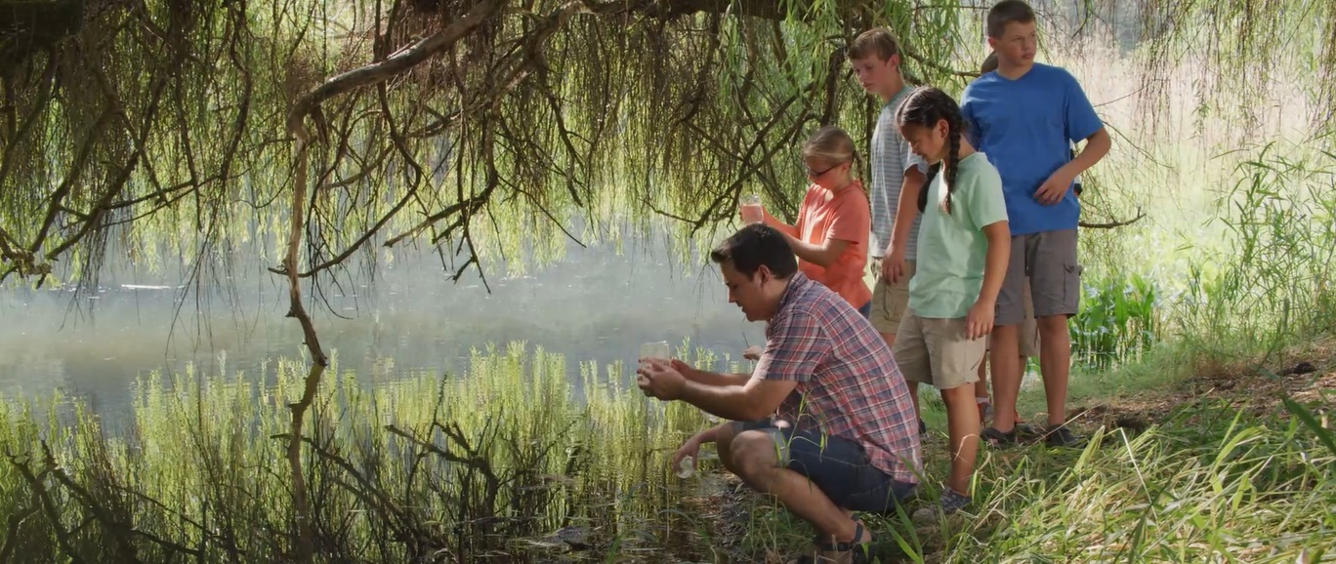

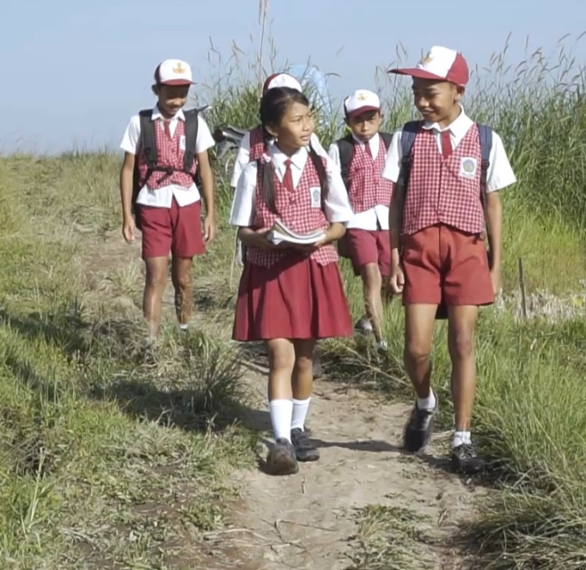
PLANĒTA UN VIDE
Ja būt izglītotam nozīmē dzīvot pēc neilgtspējīgiem principiem, mums ir jāmaina pati izglītības ideja,
pārdomājot, kāda ir izglītības patiesā loma
Mums ir jāatceras par mūsu visu savstarpējo saistību,
kā arī cilvēka vietu un darbības sekām pasaulē,
kas nepieder tikai mums vieniem
Notes:
Ziņojumā ir ietverta virkne augsta līmeņa ieteikumu attiecībā uz planētu un vidi.
Parasti klimata pārmaiņas visvairāk paātrina tieši izglītotākie iedzīvotāji un valstis. Ar to ir domāti ekonomikas modeļi, kuros pirmajā vietā ir īstermiņa ieguvumi un pārmērīgs patērnieciskums, kā arī alkatīgs individuālisms, konkurence un empātijas trūkums, kas raksturo pārāk daudzas mūsu sabiedrības visā pasaulē.
Ja būt izglītotam nozīmē dzīvot pēc neilgtspējīgiem principiem, mums ir jāmaina pati izglītības ideja, pārdomājot, kāda ir izglītības patiesā loma.
Tas nozīmē atjaunot līdzsvaru ne tikai attiecībās ar dabu, bet arī vienam ar otru.
Lai varētu īstenot ilgtermiņa pasākumus klimata pārmaiņu un vides postījumu apturēšanai, ir nepieciešams radikāli mainīt veidu, kā mēs uztveram attiecības ar mūsu planētu.
Spēju dzīvot harmonijā ar dabu — ņemt ne vairāk, ne mazāk, kā ir nepieciešams savai un kopējai labklājībai, — var apgūt izglītības procesā. Lai novērstu ekoloģisko krīzi, kuru piedzīvojam, ir nepieciešamas mācību programmas, kas pašos pamatos pārorientē cilvēku vietu pasaulē.

Slide 9
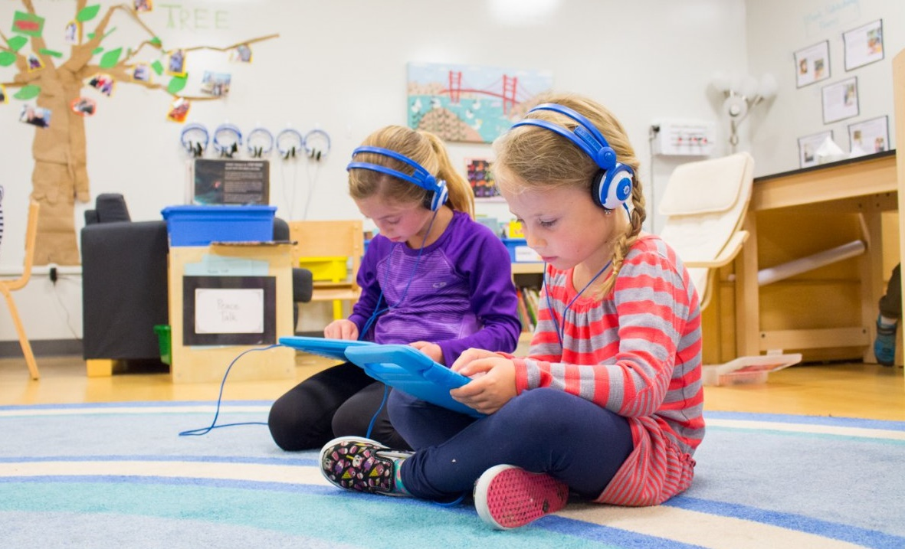
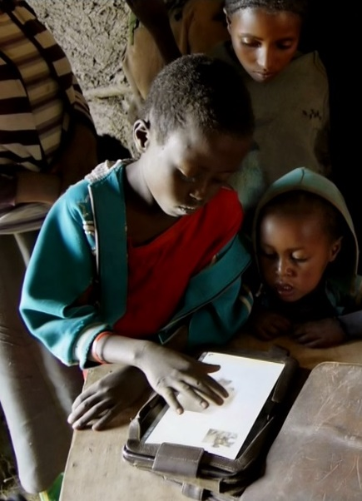
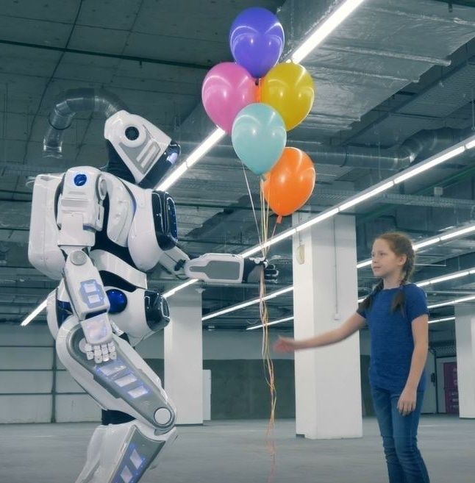
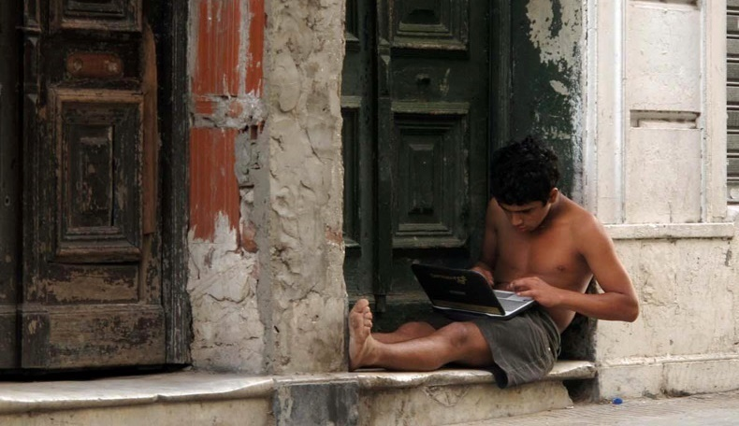
TEHNOLOĢIJAS
Mācību programmām ir jāpalīdz skolotājiem un izglītojamajiem izprast, kāda ir digitālo tehnoloģiju funkcija un ietekme, un kopīgi vienoties, kā tās izmantot
Digitālajām tehnoloģijām ir jāatbalsta, nevis jāaizvieto,
skolotāji un skolas
Notes:
Ziņojumā ietverta arī virkne augsta līmeņa ieteikumu attiecībā uz tehnoloģijām.
Tajā ir atzinīgi novērtēti tehnoloģiskās pārveides sniegtie solījumi, vienlaikus brīdinot, ka nekritiskā tehnoloģiju pieņemšana pārlieku bieži bīstami attālina mūs vienu no otra, savukārt daudzus citus sabiedrības locekļus — atstumj.
Ziņojumā ir pausts aicinājums izglītības iestādēm attīstīt digitālās kompetences.
Mācību programmām ir jāpalīdz skolotājiem un izglītojamajiem izprast, kāda ir digitālo tehnoloģiju funkcija un ietekme, un kopīgi vienoties, kā tās izmantot un kādiem nolūkiem.
Ir skaidrs, ka digitālajiem rīkiem ir nozīmīga loma, jo tie veicina skolēnu un studentu radošās izpausmes un saziņu, tomēr digitālās tehnoloģijas nevar un nedrīkst aizvietot skolu klātienē un mācīšanos kopā ar citiem un no citiem.

Slide 10
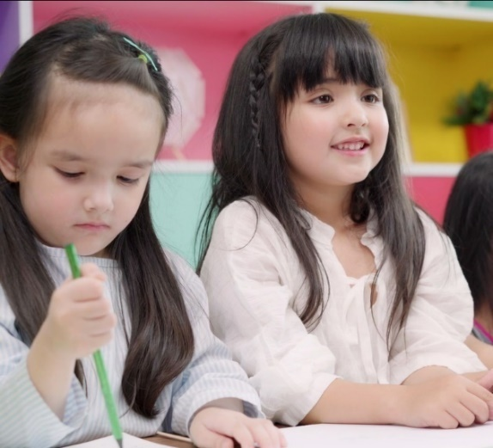
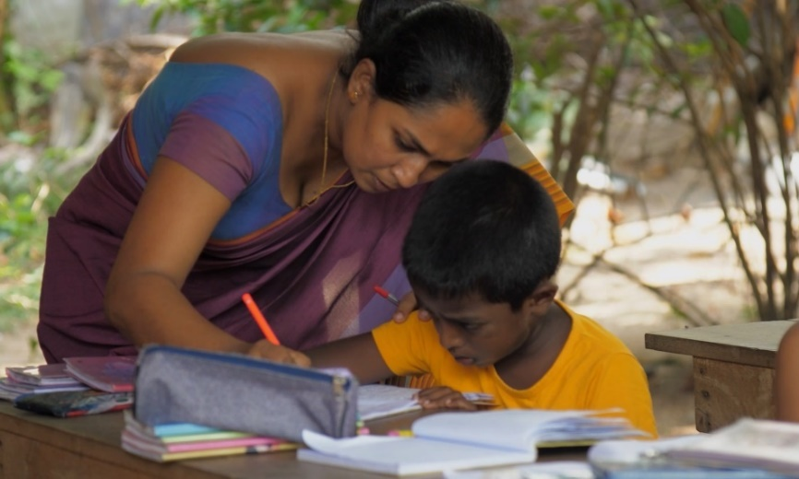
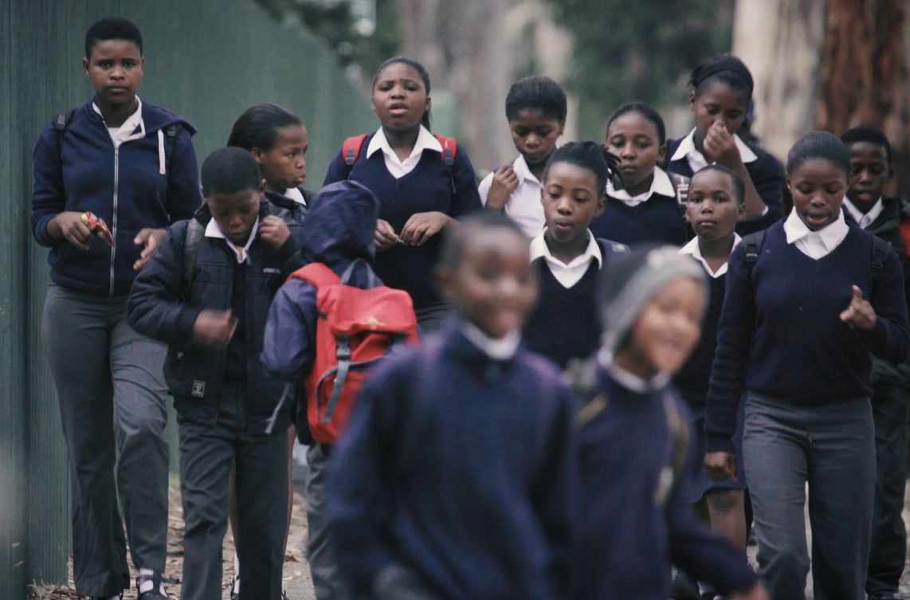
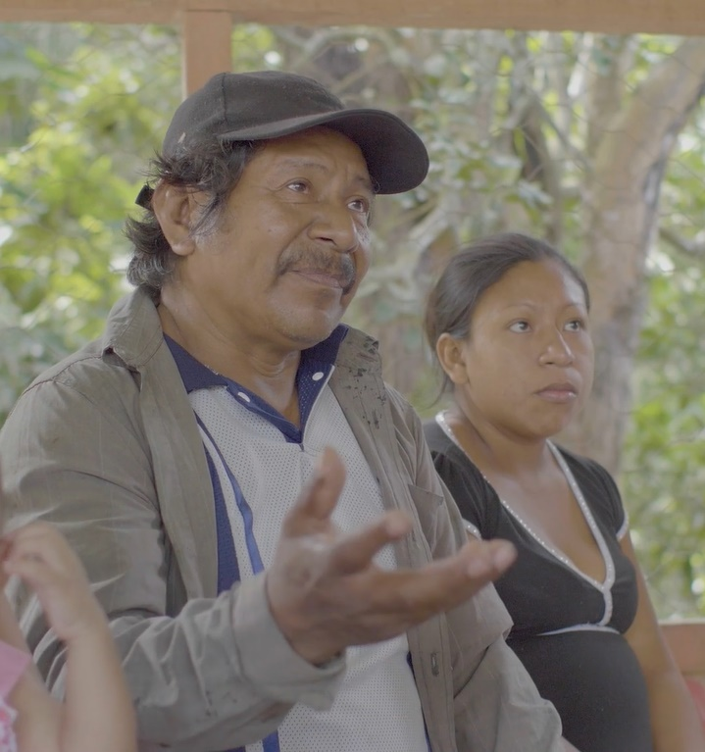

IZGLĪTĪBA KĀ SABIEDRISKS MĒRĶIS
Mums ir jāatbalsta tāda sabiedriskā izglītība,
kas tiek īstenota publiskajā telpā, veicina sabiedrības intereses
un uzņemas atbildību visu sabiedrības locekļu priekšā
Nav pieļaujama situācija, ka tirgus vajadzības un
komerciāli mērķi liedz nodrošināt tiesības uz izglītību visiem
Notes:
Visbeidzot, ziņojumā ir pausta arī cieša apņemšanās nodrošināt izglītību kā sabiedrisku mērķi, t. i.,
tādu izglītību, kas tiek īstenota publiskajā telpā, veicina sabiedrības intereses un uzņemas atbildību visu sabiedrības locekļu priekšā.
Mēs nedrīkstam aizmirst, ka sabiedriskās izglītības mērķis ir izglītot plašāku sabiedrību un ka tā pastiprina mūsu kopīgo piederības sajūtu vienai cilvēcei.
Ziņojumā ir apliecināta nevalstisko dalībnieku nozīmīgā loma, aizsargājot nediskriminēšanas, vienlīdzīgu iespēju un sociālā taisnīguma principus, vienlaikus nodrošinot arī tiesības uz izglītību.
Nav pieļaujama situācija, ka tirgus vajadzības turpina kavēt izglītības (kā cilvēktiesību) iegūšanu.
Valdībām arvien vairāk ir jāpievēršas izglītības regulējumam un tās aizsardzībai pret komercializāciju, lai aizstāvētu vienlīdzīgas izglītības ieguves iespējas.
Visiem iesaistītajiem dalībniekiem ir jāapņemas atbalstīt izglītību kā sabiedrisku mērķi un stiprināt izglītību kā kopēju labumu.

Slide 11
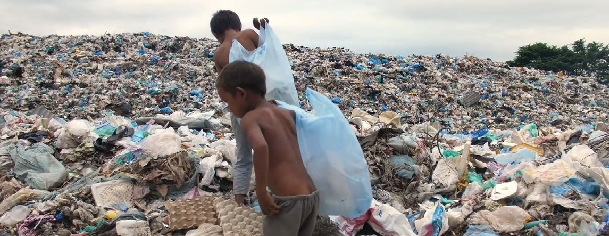

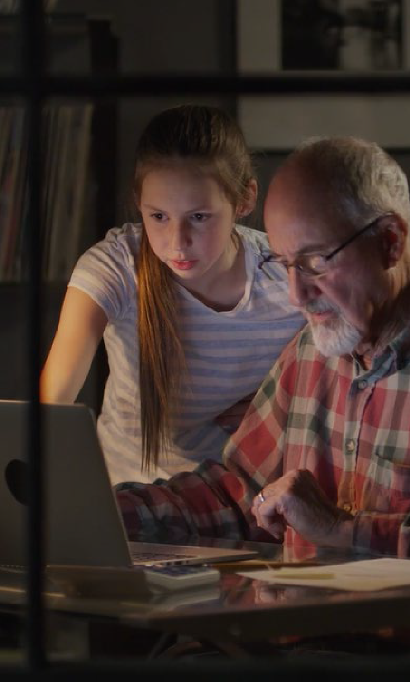
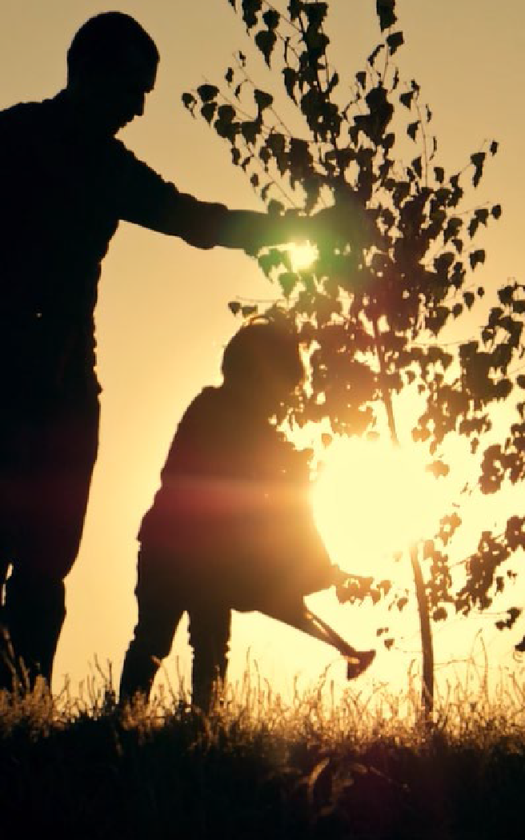
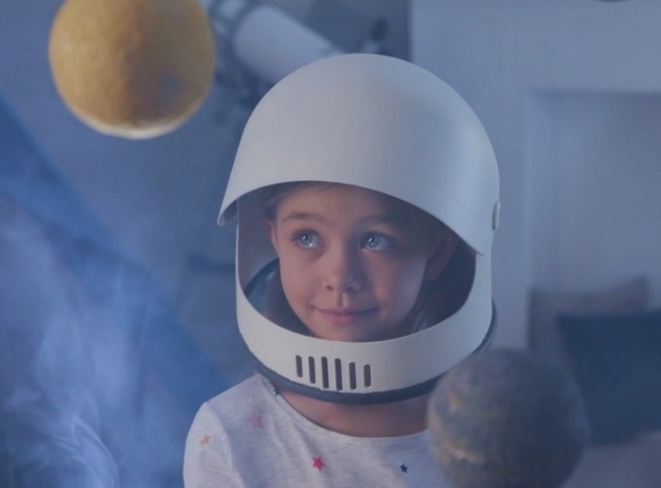
IZGLĪTĪBAS ATJAUNINĀŠANA
LAI VEIDOTU MIERĪGU, TAISNĪGU UN ILGTSPĒJĪGU NĀKOTNI, IR JĀPĀRVEIDO PATI IZGLĪTĪBA
Kas ir jāturpina?
No kā ir jāatsakās?
Kas ir jārada no jauna?
I Z G L Ī T Ī B A S A T T Ī S T Ī B A N Ā K O T N Ē J A U N S S A B I E D R I S K A I S L Ī G U M S
Notes:
Tomēr, lai arī jārīkojas steidzami, ziņojums liecina, ka mēs varam būt cerību pilni.
Mums šobrīd ir plašāka piekļuve zināšanām un lielāks skaits instrumentu, kas palīdz mums sadarboties, kā jebkad agrāk cilvēces vēsturē.
Izglītība — veids, kā organizējam mācīšanu un mācīšanos visas dzīves laikā, — izsenis ir bijusi galvenais elements cilvēku sabiedrības pārveidē.
Tā veido mūsu saikni ar pasauli, vienam ar otru, rada jaunas iespējas un uzlabo mūsu spēju veidot dialogu un rīkoties.
Taču, lai veidotu mierīgu, taisnīgu un ilgtspējīgu nākotni, ir jāpārveido arī pati izglītība.
Komisija ir paudusi aicinājumu atjaunināt izglītību.
Tomēr tas nenozīmē, ka ir jāsāk no nulles. Šajā jomā jau ir ielikti dziļi pamati.
Mums ir jābalsta savi centieni uz to, ko mēs zinām un ko ceram sagaidīt.
Atjauninot izglītību, mums ir jāuzdod trīs galvenie jautājumi:
Kuras no ierastajām praksēm ir jāturpina?
Kuras no ierastajām praksēm ir jāpārtrauc?
Kas ir jārada un jāizdomā no jauna?
Šie ir jautājumi, kas var palīdzēt virzīt izglītības atjaunināšanas procesu.

Slide 12
TURPMĀKĀ RĪCĪBA
REAĢĒT — UZLABOT — VEIDOT KOPĀ
Globālie atbildes notikumi —
pasākumi, UNESCO ideju laboratorijas (IdeasLAB) diskusijas
Gadījumu izpētes un piemēri —
daudzsološas prakses un pieredzes, kurās jau tiek īstenoti šajā ziņojumā paustie ieteikumi
Valsts un reģionāla līmeņa dialogi —
politiskie dialogi, kas veicina nozares profesionāļu sasvstarpēju mācīšanos izglītības pārveides pieeju veiksmīgā izmantošanā
ANO Samits par izglītības pārveidi —
2022. gada septembris
I Z G L Ī T Ī B A S A T T Ī S T Ī B A N Ā K O T N Ē J A U N S S A B I E D R I S K A I S L Ī G U M S
Notes:
UNESCO aicina organizēt diskusijas un sabiedriskas debates, lai apspriestu šo ziņojumu.
Tās mērķis ir veicināt globālas sarunas, lai kopīgiem spēkiem veidotu jaunu sabiedrisko līgumu izglītības jomā.
Iniciatīvas „Izglītības attīstība nākotnē“ tīmekļa vietnes sadaļā „Iesaisties!“ [angļu valodā — Get Involved] ir piedāvāti vairāki varianti, kā pievienoties šai kustībai. https://en.unesco.org/futuresofeducation/get-involved
Lai īstenotu atjaunotnes ideju un noteiktu daudzsološās prakses, kuras nepieciešams turpināt, UNESCO kopā ar saviem partneriem veic darbu, lai identificētu, veicinātu un popularizētu izglītības darba piemērus un gadījumu izpētes, kurās jau tiek īstenoti komisijas ziņojumā paustie ieteikumi.
UNESCO organizēs reģionāla līmeņa dialogus.
To mērķis būs veicināt nozares profesionāļu sasvstarpēju mācīšanos izglītības pārveides pieeju veiksmīgā izmantošanā, lai veidotu taisnīgāku, vienlīdzīgāku un ilgtspējīgāku nākotni.
Visbeidzot, ir vērts pieminēt, ka ziņojums ir viens no galvenajiem atsauces dokumentiem, kas tiks izmantots ANO ģenerālsekretāra organizētajā Samitā par izglītības pārveidi, kas norisināsies 2022. gada septembrī.

